Slide 1
第九章 压强
液体的压强
第二节
第1课时 液体压强的特点与计算
优翼理综学科号

Slide 2
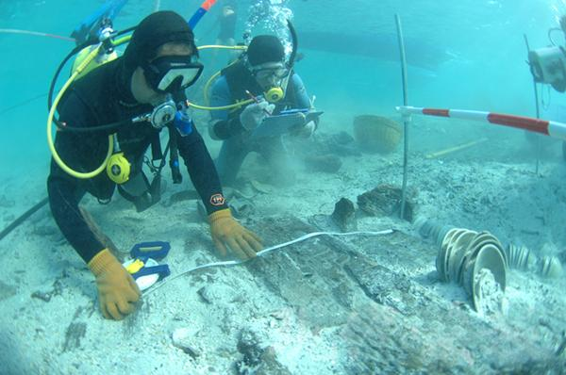
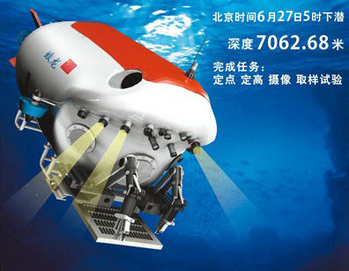
观察与思考
为什么潜入不同深度的水中，要求的装备不同呢？

Slide 3
学习目标
01
理解液体内部压强的特点；（难点）
02
会用 p=ρgh 进行简单的计算。（重点）

Slide 4
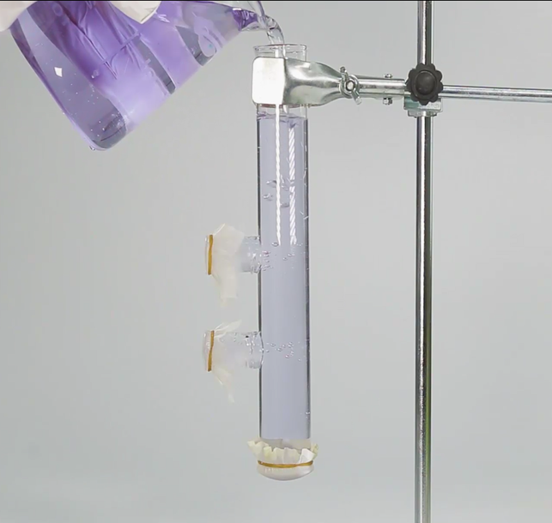
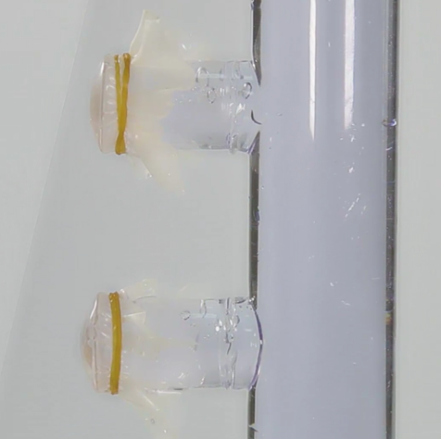
液体压强产生的原因
实验1
给下面的管内加入液体，侧面的薄膜会有什么现象?
侧面的薄膜凸出
液体由于具有流动性，因而对容器的侧壁有压强。

Slide 5
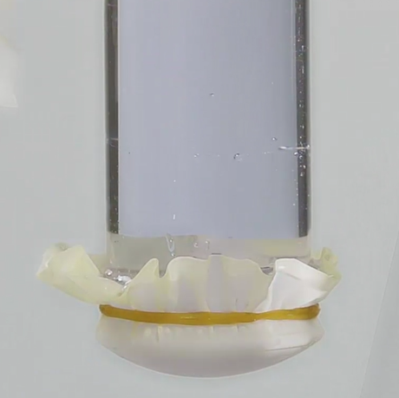
实验2
给下面的管内加入液体，底面的薄膜会有什么现象?
底面的薄膜凸出
液体受重力，对支撑它的容器底部有压强。

Slide 6
小结
液体内部存在压强的原因
液体受到重力的作用，并且具有流动性，所以液体内向各个方向都有压强。

Slide 7
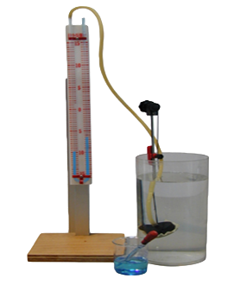
液体压强的特点
液体压强测量仪器：微小压强计
橡皮管
如果液体内部存在压强，放在液体里的薄膜就会变形，U形管的两侧液面就会产生高度差。
U形管
金属盒
橡皮膜
探头

Slide 8
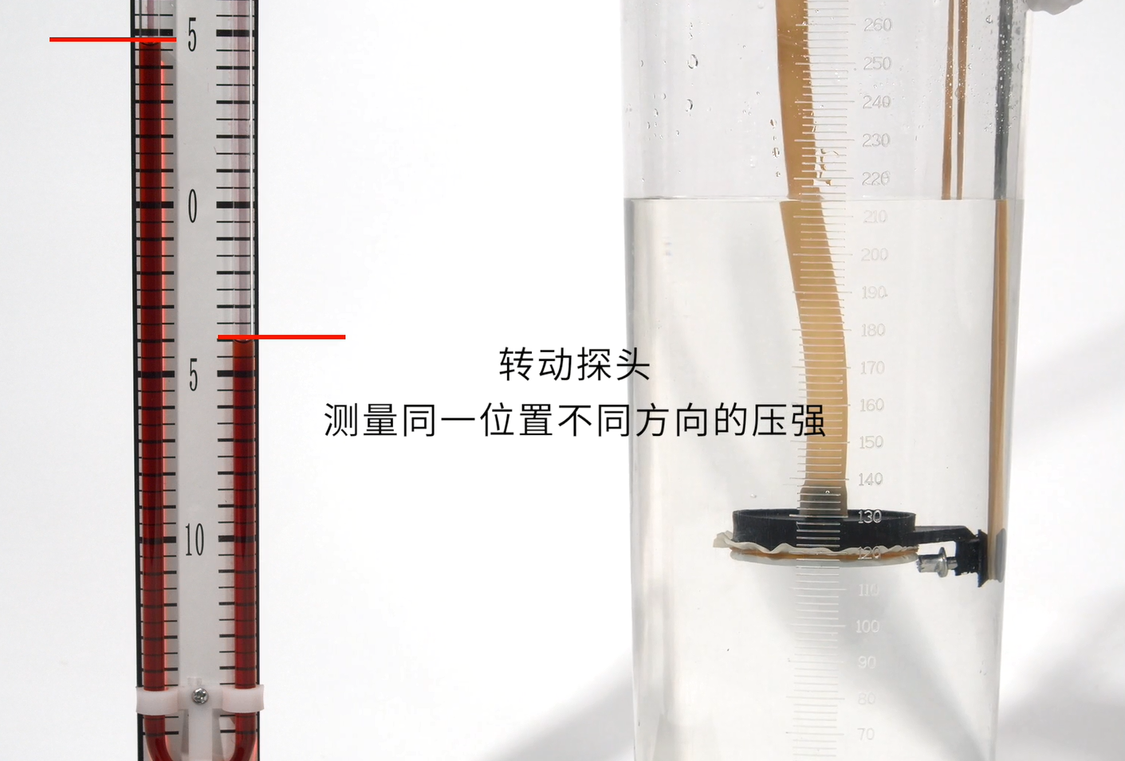
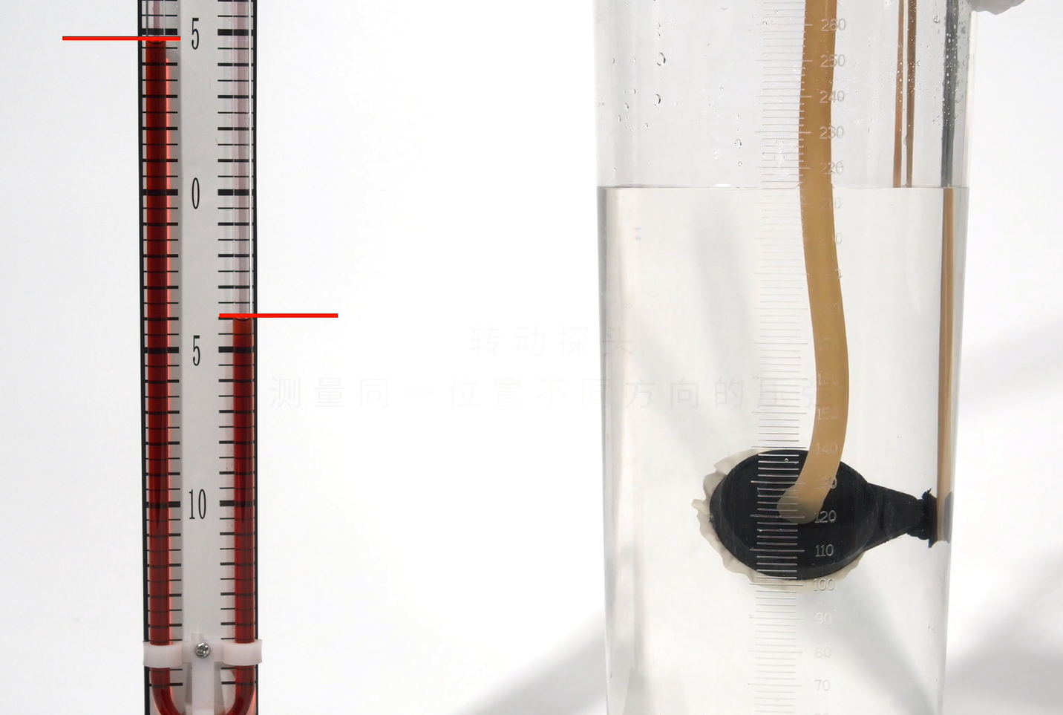
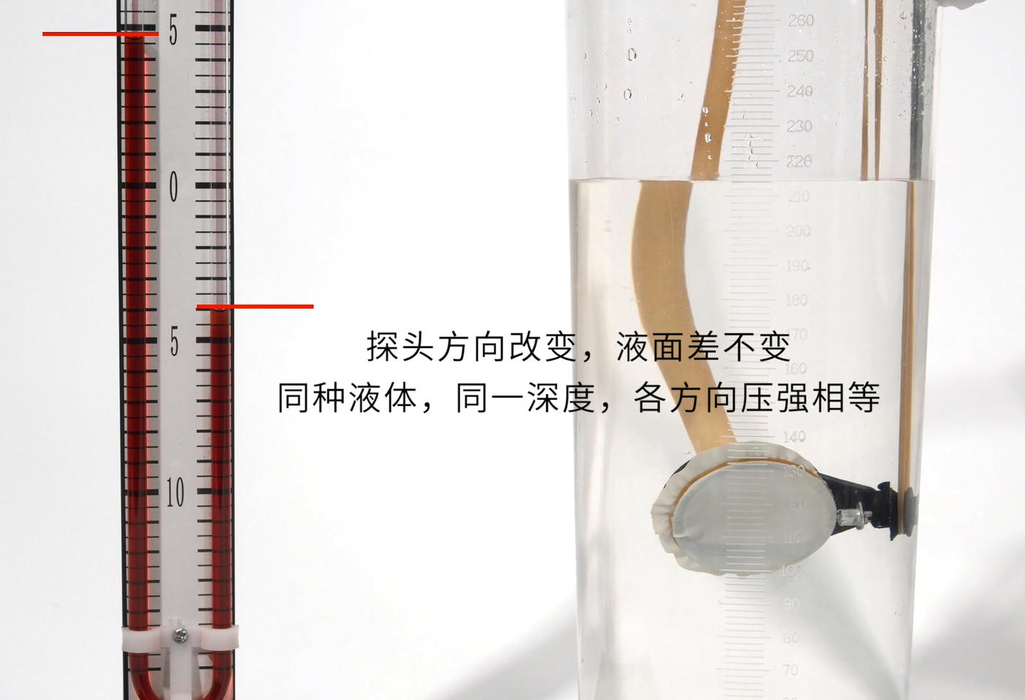
实验1
保持探头在水中的深度不变，改变探头的方向，看液体内部同一深度各个方向压强的关系。
同种液体内部同一深度，向各个方向的压强都相等。

Slide 9
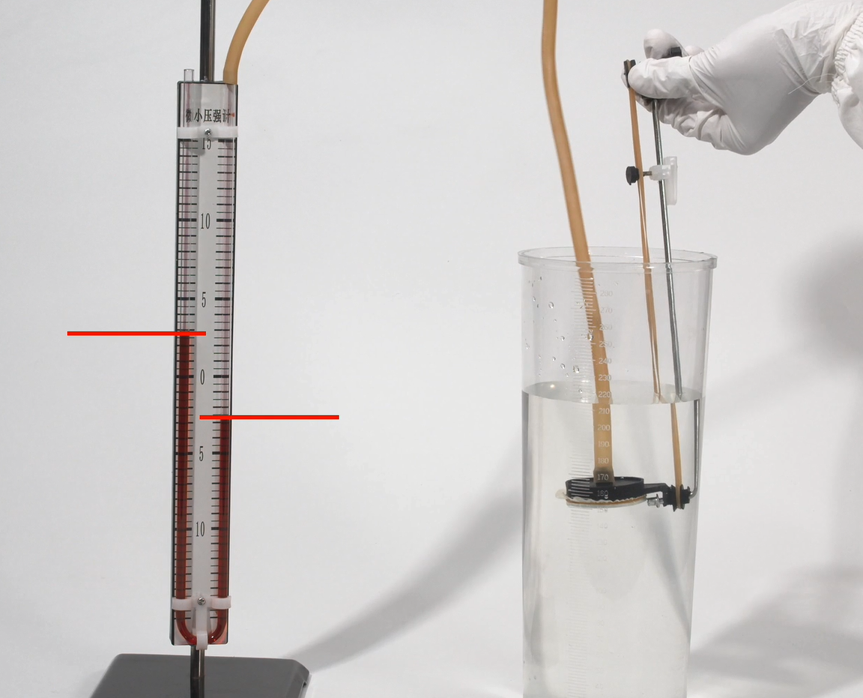
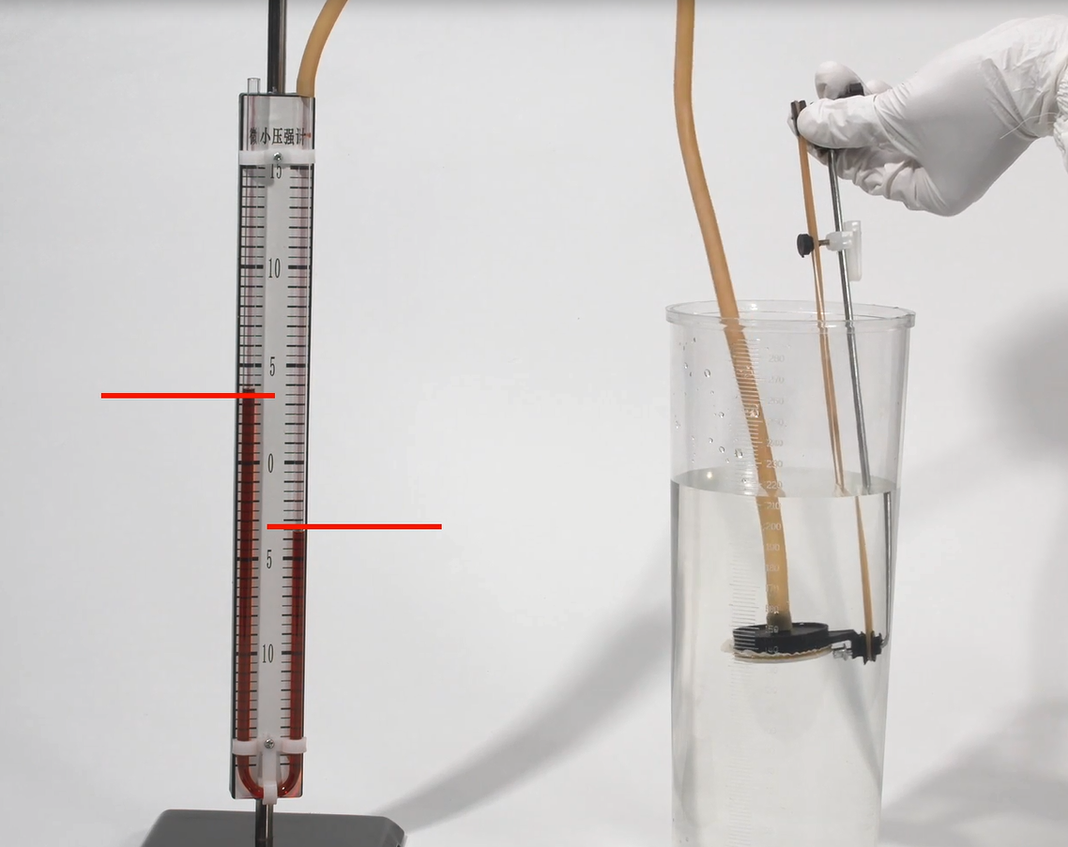
实验2
增大探头在水中的深度，看看液体内部的压强与深度有什么关系。
h： 研究点到自由液面的竖直距离。
同种液体内部压强，深度越深，压强越大。

Slide 10
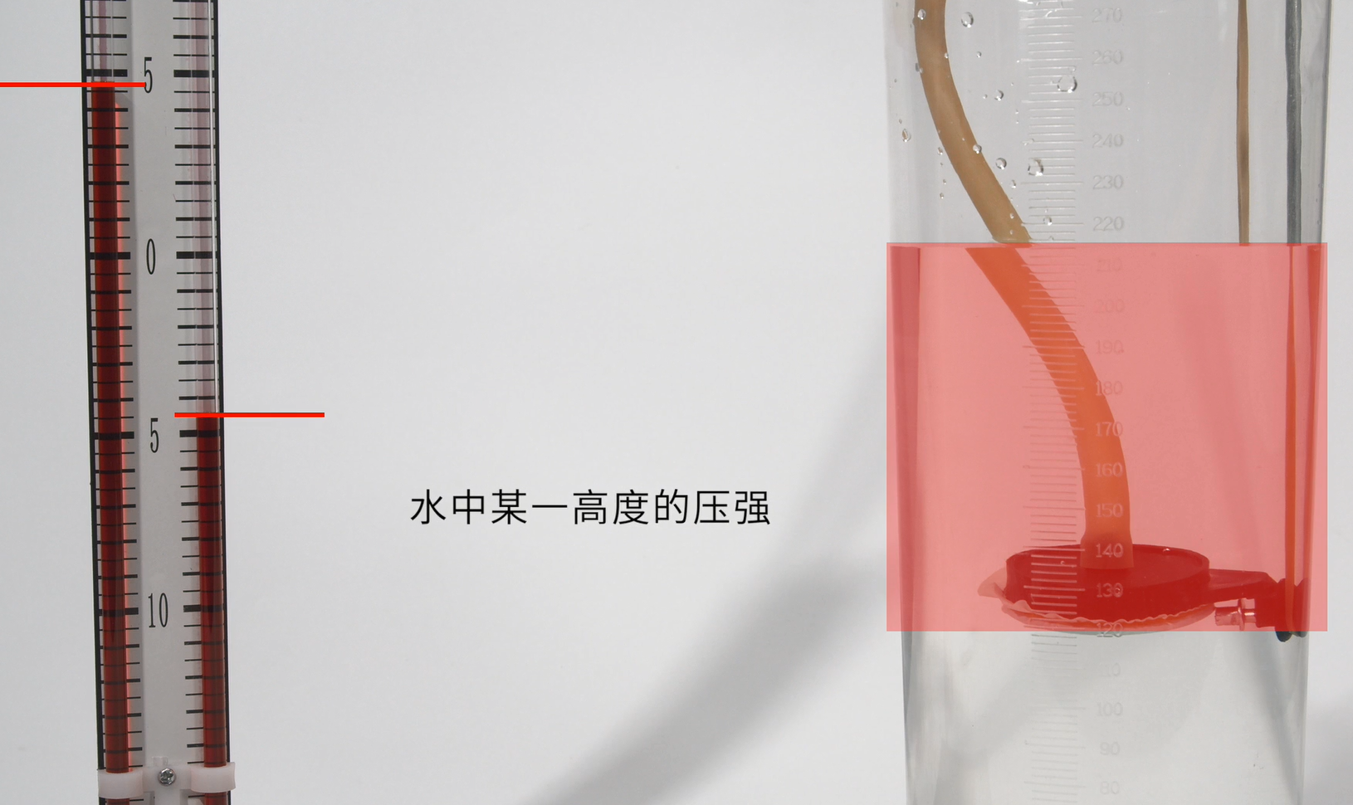
实验2
换用不同液体，看看在深度相同时，液体内部的压强是否与液体的密度有关。
深度相同时，液体密度越大，液体内部压强越大。

Slide 11
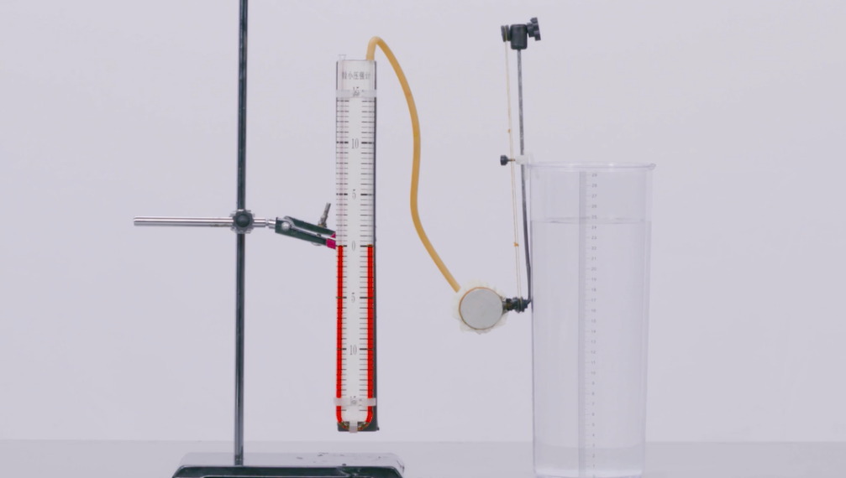
结论：
1.同种液体内部同一深度，向各个方向的压强都相等。
2.同种液体内部压强，深度越深，压强越大。
3.深度相同时，液体密度越大，液体内部压强越大。
演示：探究影响液体压强的因素

Slide 12
小结
1、液体内部存在压强。
2、在液体内部的同一深度处，向各个方向的压强都相等。
3、同种液体中，深度越深，压强越大。
4、液体内部压强的大小还跟液体的密度有关，
在深度相同时，液体的密度越大，压强越大。

Slide 13
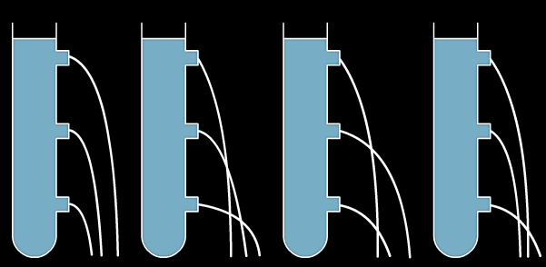
例
装满水的容器侧壁上开有三个孔，水从小孔中流出，图中描绘正确的是（ ）
B
A
B
C
D

Slide 14
练一练
如图所示，容器中间的隔板将容器分成左右两部分，隔板下部有一圆孔用橡皮膜封闭，若在容器的左侧装酒精，在容器的右侧装有等高度的水，则橡皮膜（ ）
B
隔板
橡皮膜
A．向右侧凸起 B．向左侧凸起
C．保持相平，没有凸起 D．无法判断向哪侧凸起
酒精
水

Slide 15
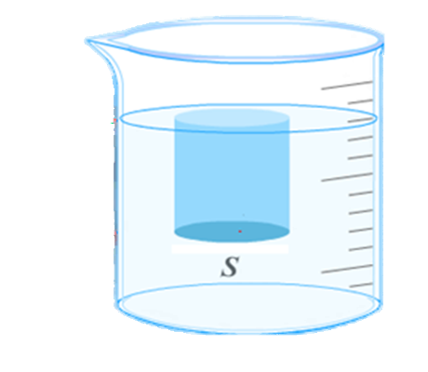
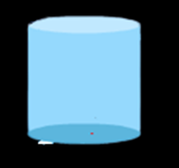
液体压强的大小
S 平面上方的液柱对平面的压力
F=G=mg=ρVg=ρShg
ρ
F
平面受到的压强
p= =ρgh
h
h
S
S
S
因此，液面下深度为h 处液体的压强为
p=ρgh
由公式可以看出，液体压强大小只与ρ与h 有关，与其它因素无关

Slide 16
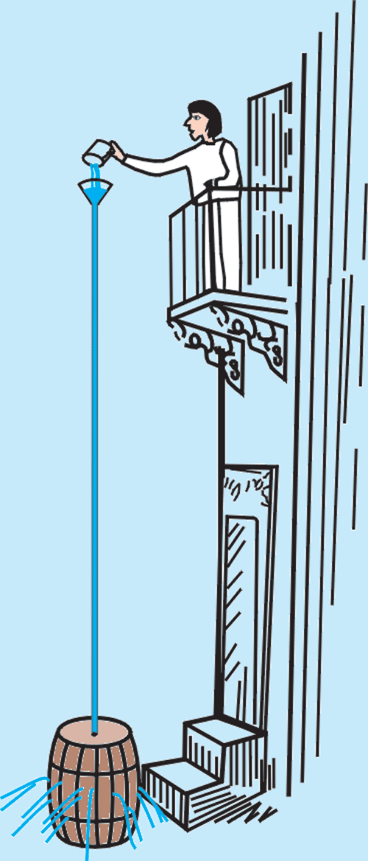
帕斯卡裂桶实验
帕斯卡在1648年表演了一个著名的实验：他用一个密闭的装满水的桶，在桶盖上插入一根细长的管子，从楼房的阳台上向细管子里灌水。结果只用了几杯水，就把桶压裂了，桶里的水就从裂缝中流了出来。
原来由于细管子的容积较小，几杯水灌进去，其深度h是很大了，能对水桶产生很大的压强。这个很大的压强就在各个方向产生很大的压力，把桶压裂了。

Slide 17
例
有人说，“设想你在7 km深的蛟龙号潜水器中把一只脚伸到外面的水里，海水对你脚背压力的大小相当于1 500个人所受的重力！”海水压力真有这么大吗？请通过估算加以说明。
因为是估算，海水密度取ρ=1×10³kg/m³ ，g 取10 N/kg，脚背的面积近似取S=130cm²=1.3×10⁻²m²。
解：
则7 km深处海水的压强为：
p=ρgh
=1×10³kg/m³ ×10 N/kg×7×10³m
=7×10⁷Pa

Slide 18
脚背受的压力
F=pS=7×10⁷Pa×1.3×10⁻²m²=9.1×10⁵N
一个成年人的质量约为60 kg，所受重力
G=mg=60kg×10N/kg=6×10²N
假设脚背所受压力的大小相当于n个成年人所受重力
9.1×10⁵N
n= ≈1500
6×10²N
利用公式 p=ρgh 计算的时候，密度单位必须用kg/m³，深度的单位要用m。

Slide 19
练一练
如图所示，容器内装有水，A点深度为 cm，A点受到的压强是 Pa，水对容器底的压强是 Pa。
60
6000
7000
30cm
70cm
· A
10cm

Slide 20
课堂小结
液体朝各个方向都有压强
在同一深度，液体向各个方向的压强都相等
液体压强的特点
液体的压强
深度越深，压强越大
液体内部压强跟液体的密度有关
液体压强大小的计算公式
p=ρgh

Slide 21
随堂训练
1．关于液体的压强，下列说法中正确的是（ ）
A．液体对容器侧壁有压强，这一特点跟液体的流动性有关
B．液体的压强大小跟液体的质量大小有关
C．液体对容器底的压强大小跟容器底面积大小有关
D．液体的压强大小跟液体的体积大小有关
A

Slide 22
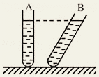
2．如图所示，A、B两支完全相同的试管，装有质量相等的不同液体则：p_{A} p_{B}。（选填“＞”“＜”或“＝”）
＞

Slide 23
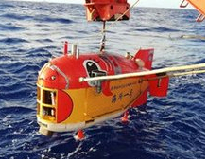
3．2020年6月8日，由中国科学院沈阳自动化
研究所主持研制的“海斗一号”全海深自主遥
控潜水器，搭乘“探索一号”科考船载誉归来，
如图所示。“海斗一号”在科考任务中最大下潜深度10907米，刷新了我国潜水器最大下潜深度纪录。“海斗一号”在下潜到10⁴m时所受到海水的压强为 Pa，此时潜水器外壳1cm²的面积上受到海水的压力为 N（ρ_{海水}＝1×10³kg/m³，g＝10N/kg）。
1×10⁸
1×10⁴

Slide 24
初中《学练优》系列
初中《新领程》系列
初中《时习之》系列
初中《优干线》系列
更多精彩，请访问：www.youyi100.com
点击进入

Slide 25
声 明
本文件著作权为创作公司所有，仅限于教师教学及其他非商业性和非盈利性用途。如发现盗用、转卖、网络传播等侵权行为，本公司将依法追究其相应法律责任。
部分素材选自网络，如有争议，请联系删改。

